Slide 1
ИНВЕСТИЦИОННЫЕ ВОЗМОЖНОСТИ В ЭНЕРГЕТИЧЕСКОМ СЕКТОРЕ ТАДЖИКИСТАНА

Slide 2
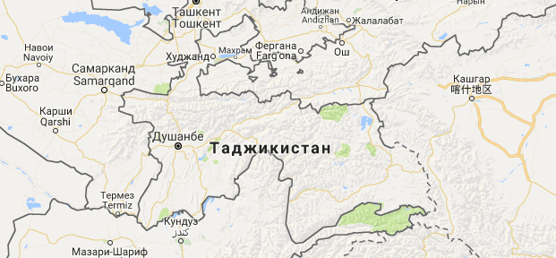
ТАДЖИКИСТАН – ОБЗОР СТРАНЫ
Столица: Душанбе
Площадь: 143,1 тыс. кв. км
Население: Более 10 млн. чел. (на 01.01.2023).
Официальный язык: Таджикский
Валюта: Сомони (TJS)
День независимости: 9 сентября 1991
Крупные города: Душанбе, Худжанд, Бохтар,
Куляб, Хорог
Республика Таджикистан: государство, находящееся в Центральной Азии, граничит с Узбекистаном (630 км), Кыргызстаном (910 км), Китаем (430 км) и Афганистаном (1030 км).
Высокие горы и комфортный климат делают Таджикистан уникальным домом ледников, а следовательно, значительных запасов водных и энергетических ресурсов. Страна занимает одно из ведущих мест в мире по водным и энергетическим ресурсам.
02

Slide 3
ОБЗОР ЭНЕРГЕТИЧЕСКОГО СЕКТОРА ТАДЖИКИСТАНА
КОЛОСАЛЬЛНЫЙ НЕОСВОЕННЫЙ ПОТЕНЦИАЛ
Таджикистан обладает огромными запасами гидроэнергетических ресурсов, которые оцениваются в 527 миллиардов кВтч / год
95% экономически обоснованного гидроэнергетического потенциала еще не освоено
В дополнение к гидроэнергетике существует значительный потенциал генерации от ветровых, солнечных и других возобновляемых источников энергии
ПЕРСПЕКТИВА РАЗВИТИЯ БОЛЬШОГО СПРОСА
Внутренний и региональный спрос на электроэнергию требует строительство новых и реабилитации существующих генерирующих мощностей
Таджикистан окружен/граничит странами с прогнозируемым структурным дефицитом электроэнергии (например, Афганистан и Пакистан) или дорогостоящей энергией, что создает привлекательные экспортные возможности
БЛАГОПРИЯТНЫЙ ИНВЕСТИЦИОННЫЙ КЛИМАТ
Обеспечение энергетической независимости и достижение энергетической безопасности - одна из стратегических целей Правительства Республики Таджикистан
Правительством приняты несколько законов для стимулирования притока инвестиций и создания наиболее благоприятной инвестиционной среды
Принята Концепция тарифного регулирования, методология расчета тарифов на электроэнергию, а также создается регулятор в сфере энергетики
03

Slide 4
ДОЛГОСРОЧНАЯ СТРАТЕГИЯ РАЗВИТИЯ СЕКТОРА
УВЕЛИЧЕНИЕ УСТАНОВЛЕННОЙ МОЩНОСТИ ГЕНЕРАЦИИ ДО 10 ГВт
СНИЖЕНИЕ ТЕХНИЧЕСКИХ ПОТЕРЬ В СЕТЯХ ДО
10 %
УВЕЛИЧЕНИЕ ЭКСПОРТА ЭЛЕКТРОЭНЕРГИИ ДО
10 млрд.кВт.ч
ДИВЕРСИФИКАЦИЯ ИСТОЧНИКОВ ГЕНЕРАЦИИ НА 10%
04
Notes:
ОСНОВНЫЕ ИНДИКАТОРЫ РАЗВИТИЯ
Достижение энергетической независимости определено Правительством Республики Таджикистан в качестве одной из четырёх стратегических задач в рамках Национальной стратегии развития до 2030 года.
В энергетической части определены индикаторы, которые отражены в национальной стратегии развития Таджикистана до 2030 года это 10/10/10/10-500, что обозначает увеличения установленной энергетической мощности до 10 Гигаватт, снижение технических и коммерческих потерь в сетях до 10%, экспорт электроэнергии до 10 млрд. кВт в год, диверсификация источников генерации на 10% и конечно выработка или экономия за счет возобновляемых источников энергии и энергоэффективность.

Slide 5
ОБЩАЯ СТАТИСТИКА
ПРОИЗВОДСТВО И ПОТРЕБЛЕНИЕ
ВИДЫ ИСТОЧНИКОВ ГЕНЕРАЦИИ
млрд.кВт.ч/год
Производство Потребление Дефицит
млрд.кВт.ч/год
ТЭЦ ГЭС
21,4
18,4
19,2
19,9
19,7
_{17,6} 20,7
19,7
20,6
16,7
16,8
16,1
16,8
16,6
17,1
18,1
18,9
16,9
16,9
18,1
17,2
17,9
18,1
16,2
16,1
16,5
16,6
16,3
16,1
16,1
15,9
16,3
15,6
17
13,9
14,4
14,9
15,6
2,5
2,7
2,6
0,03
0,04
0,05
0,04
0,16
0,3
0,6
0,98
1,3
1,5
1,7
1,7
1,5
3
2,4
1,8
1,1
1,1
0,7
0,9
0,9
1
1
2 0 1 0 2 0 1 1 2 0 1 2 2 0 1 3 2 0 1 4 2 0 1 5 2 0 1 6 2 0 1 7 2 0 1 8 2 0 1 9 2 0 2 0 2 0 2 1 2 0 2 2
ИМПОРТ И ЭКСПОРТ
РАЗБИВКА ЭКСПОРТА ЗА 2015-2022
млрд.кВт.ч/год
Импорт Экспорт
млрд.кВт.ч/год 0,04
Афганистан
2,9
Кыргызская Республика
2,4
2,4
2,6
5,5
Узбекистан
Казахстан
1,4
1,3
1,3
1,3
1,5
0,74
1
0,797
0,24
0,07
0,16
0,17
0,04
0,045
0,06
0,09
0,097
0,11
0,37
0,2
10,1
0,05
0,05
0,2
2 0 1 0 2 0 1 1 2 0 1 2 2 0 1 3 2 0 1 4 2 0 1 5 2 0 1 6 2 0 1 7 2 0 1 8 2 0 1 9 2 0 2 0 2 0 2 1 2 0 2 2
05

Slide 6
РОСТ ВНУТРЕННЕЙ ПОТРЕБНОСТИ И СТРОИТЕЛЬСТВО ГЕНЕРИРУЮЩИХ МОЩНОСТЕЙ
млрд.кВт.ч/год
30
25
20
15
23,9
22,6
10
20,6
5
3,3
0
Годовая выработка в 2021
Выработка с учетом новых мощностей до 2025
Прогнозируемый спрос до 2025
Прогнозируемый потенциал для экспорта до 2025
Уровень спроса на электроэнергию в Таджикистане и в регионе постоянно увеличивается, что в свою очередь требует увеличение выработки
Даже после завершения строительства станций, которые находятся на стадии разработки, уровень спроса в регионе будет значительно выше, чем предложение
06

Slide 7
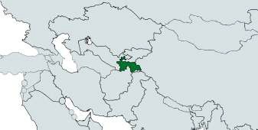
ТАДЖИКИСТАН ОКРУЖЕН СТРАНАМИ СО СТРУКТУРНЫМ ДЕФЕЦИТОМ ИЛИ ВЫСОКОЙ СТОИМОСТЬЮ НА ЭЛЕКТРОЭНЕРГИЮ
Гидроэнергетический потенциал Таджикистана в три раза превышает текущее потребление электроэнергии во всей Центральной Азии.
ДЕФЕЦИТ ВЫРАБОТКИ В ПАКИСТАНЕ
ДЕФЕЦИТ ВЫРАБОТКИ В АФГАНИСТАНЕ
МВт
90000
(с учетом развития электрификации) МВт
3502
3100
22797
10000
520
Уст. мощность
Спрос в 2030 г.,
Дефицит в 2030 г.
Уст. мощность
Спрос в 2032 г.,
Дефицит в 2032 г.
07
Notes:
Страны Юго-восточной Азии как Исламская Республика Афганистан, Исламская Республика Иран, Исламская Республика Пакистан испытывают острый дефицит электроэнергии, особенно в летний период.
Гидроэнергетический потенциал Таджикистана в три раза превышает текущее потребление электроэнергии во всей Центральной Азии.
Если бы эти ресурсы использовались эффективно, регион мог бы быть обеспечен недорогой и экологически чистой энергией.

Slide 8
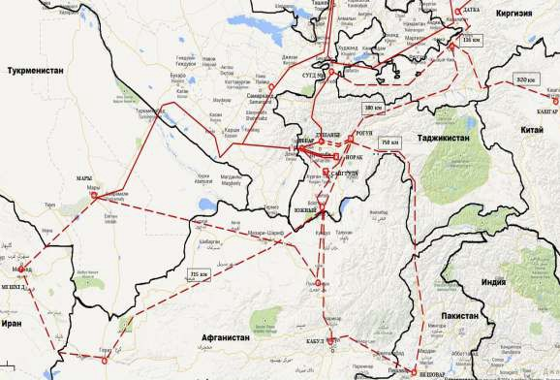
КАРТА ПЕРСПЕКТИВНОГО РЕГИОНАЛЬНОГО РАЗВИТИЯ ЭНЕРГЕТИЧЕСКОЙ СЕТИ
Проекта по переподключению энергосистемы Таджикистана к Центрально-азиатской энергетической системе (ЦАЭС)
08
Notes:
В контексте регионального сотрудничества, партнеры по развития помогают Таджикистану в развитии регионального рынка электроэнергии. Проекта по переподключению энергосистемы Таджикистана к Центрально-азиатской энергетической системе (ЦАЭС) предназначено для обеспечения необходимой инфраструктуры для достижения полной параллельной работы между электрическими сетями Таджикистана и Узбекистана, что означает переподключение энергосистемы Таджикистана к более широкой ЦАЭС через Узбекистан. Объединенная энергосистема в Центральной Азии принесет пользу всем странам, оптимизирует энергопотребление, повысит энергоэффективность и транспортировку электроэнергии в регионе и сократит выбросы парниковых газов.

Slide 9
РЕСУРСЫ ВОЗОБНОВЛЯЕМЫХ ИСТОЧНИКОВ ЭНЕРГИИ
Энергия ветра, 2.58%
Энергия биомассы, 0.07%
Гидроэнергия, 21.83%
Солнечная энергия 75.52%
Ресурсы | Валовый потенциал | Технический потенциал | Экономический потенциал
Гидроэнергия, общая
В том числе, малые ГЭС
Солнечная энергия
Энергия биомассы
Энергия ветра
Геотермальная энергия
Всего (без крупных ГЭС)

Slide 10
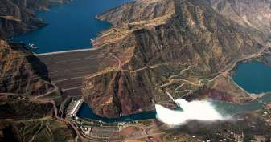
ИНВЕСТИЦИОННЫЕ ВОЗМОЖНОСТИ - ГИДРОЭНЕРГЕТИКА
Таджикистан имеет потенциал вырабатывать около 527 млрд.кВт.ч./год чистой электроэнергии.
Около 6 проектов по строительству крупных и 16 микро и малых ГЭС имеют предварительное ТЭО с финансовым и техническим анализом.
КРУПНЫЕ ГЭС
СТРОИТЕЛЬТСВО ГЭС ШУРАБ (850 МВт)
СТРОИТЕЛЬТСВО ГЭС НУРАБАД– 1 (200 МВт)
СТРОИТЕЛЬТСВО ГЭС НУРОБОД–2 (160 МВт)
СТРОИТЕЛЬТСВО ГЭС ФОНДАРЯ (135 МВт)
СТРОИТЕЛЬТСВО ГЭС АЙНИ (160 МВт)
СТРОИТЕЛЬТСВО ГЭС САНОБОД (208 МВт)
МАЛЫЕ ГЭС
СТРОИТЕЛЬТСВО МГЭС ДОМБРАЧИ (15МВт)
СТРОИТЕЛЬТСВО МГЭС ХАФТКУЛ– 1 (10 МВт)
СТРОИТЕЛЬТСВО МГЭС ХАФТКУЛ–2 (8 МВт)
СТРОИТЕЛЬТСВО МГЭС ИСКАНДАРДАРЁ (6 МВт)
СТРОИТЕЛЬТСВО МГЭС НАЗАРМЕРГАН (4,7 МВт)
СТРОИТЕЛЬТСВО МГЭС ЁРМАЗОР (2,3 МВт)

Slide 11
РАЗЛИЧНЫЕ МЕХАНИЗМЫ СОТРДУНИЧЕСТВА
ЗАКОНОДАТЕЛЬНАЯ БАЗА
1 | КОНЦЕССИОННОЕ СОГЛАШЕНИЕ
2 | ГОСУДАРСТВЕННО- ЧАСТНОЕ ПАРТНЕРСТВО
3 | ИНВЕСТИЦИОННОЕ СОГЛАШЕНИЕ
4 | СОГЛАШЕНИЕ О РАЗДЕЛЕ ПРОДУКЦИИ
Notes:
Для стимулирования притока инвестиций и создания наиболее благоприятной инвестиционной среды приняты законы Республики Таджикистан «О приватизации государственной собственности Республики Таджикистан», «О соглашениях о разделе продукции», «О концессиях», «О свободных экономических зонах», «О кредитных историях», «О государственном частном партнерстве» и «Об инвестиционных соглашениях».
С целью установления благоприятного инвестиционного климата установлена система гарантий для инвесторов и инвестиционной деятельности, создан единый режим, как для национальных, так и для иностранных инвесторов, гарантируется свобода перевода прибыли и других форм доходов от инвестиционной деятельности и многое другое. Законодательством предусматривается система налоговых и таможенных преференций. Особые льготы предусмотрены для тех инвесторов, которые работают в приоритетных отраслях экономики страны, особенно в строительстве гидроэлектростанций.

Slide 12
БЛАГОПРИЯТНЫЙ ИНВЕСТИЦИОННЫЙ КЛИМАТ
ОСВОБОЖДЕНИЕ ОТ НАЛОГА НА ПРИБЫЛЬ
НАЛОГОВЫЕ И ТАМОЖЕННЫЕ ЛЬГОТЫ
на 2 года при объеме инвестиций от 200 тыс. до 500 тыс. долларов США
на 3 года при объеме инвестиций от 500 тыс. до 2 млн. долларов США
на 4 года при объеме инвестиций от 2 млн. до 5 млн. долларов США
на 5 лет при объеме инвестиций более 5 млн. долларов США
Техника, оборудование и ее компоненты для гидроэлектростанции
Импорт товаров осуществленный для реализации целевых проектов одобренных Правительством
Освобождение от всех на логов на период строительства гидроэлектростанций на территории республики
ЮРИДИЧЕСКИЙ СТАТУС ИНВЕСТОРА
ЗАЩИТА ИНВЕСТИТЦИЙ
Равные права для отечественных и иностранных инвесторов
Защита прав инвесторов
Право перевода доходов заграницу в иностранной валюте
Свободное перемещение собственности и информации
Соглашения о поощрении и взаимной защите инвестиций с 36 странами
Благоприятная правовая система для инвесторов
Инвестиционные соглашения Соглашение по партнерстве

Slide 13
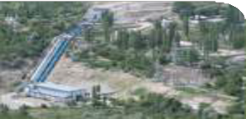
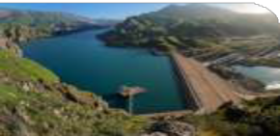
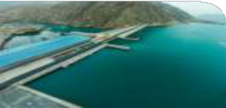
ПРИМЕРЫ ПРОЕКТОВ ПО ГЧП (PPP), CУВ (BOO), СУП (BOT)
ПАМИР ЭНЕРДЖИ
Проект реализуется в рамках концессионного соглашения и ОАО «Pamir Energy». В рамках данного соглашения Правительство Республики Таджикистана передала свои энергетические активы в Горно Бадахшанской Автономной Области в концессию на период 25 лет. По оценке ЕЭК ООН 2016 году проект входил в десятку лучших проектов по ГЧП. В этом году Pamir Energy попала в число претендентов на получение премии за самые полезные достижения в области энергетики Ashden Awards в номинации "Повышение доступа к энергии".
САНГТУДИНСКАЯ ГЭС-1 (670 МВт)
Открытое акционерное общество «Сангтудинская ГЭС-1» — совместное предприятие Республики Таджикистан и Российской Федерации и, образованное 16 февраля 2005 года с целью завершения строительства и дальнейшей эксплуатации гидроэлектростанции на реке Вахш в Республике Таджикистан. Доля компаний Российской Федерации в уставном капитале ОАО «Сангтудинская ГЭС-1» составляет 75% минус 1 акция, доля Республики Таджикистан — 25% плюс 1 акция. На сегодняшний день станция обеспечивает до 11% совокупной выработки электроэнергии в Таджикистане.
САНГТУДИНСКАЯ ГЭС – 2 (220 МВт)
Строительство Сангтудинской ГЭС-2 официально началось 2006 года. На строительство объекта Иранская компания Сангоб выделил $318,9 млн, доля таджикской стороны составила $40 млн. Гидроэлектростанция был запущен в сентябре 2014. Сангтудинская ГЭС-2 способна вырабатывать до 1 млрд кВт/ч электроэнергии, или 220 МВт. После пуска в течение 12,5 лет Сангтудинская ГЭС-2 будет считаться собственностью Иранской компании, после чего перейдет в собственность Таджикистана.
ЭЛЕКТРОСНАБЖЕНИЕ СЭЗ ДАНГАРА
22 декабря 2016 года было подписано соглашение о государственно-частном партнерстве между Министерством энергетики и водных ресурсов Республики Таджикистан и компанией “Shaanxi Coal Chemical Industry” – Китайской Народной Республики по проекту строительство и эксплуатация линий электропередач и подстанции 220 кВ для электроснабжения субъектов Свободной экономической зоны “Дангара” по методу “ВОТ”. Общая сумма контракта составила 22,8 млн. долларов США на период 8 лет.

Slide 14
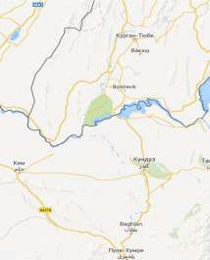
УСПЕШНЫЙ РЕГИОНАЛЬНЫЙ ПРОЕКТ ЭЛЕКТРОПЕРЕДАЧ
Региональный проект межсистемной линии электропередач 220 кВ Сангтуда-Пули Хумри была реализована при поддержке Азиатского Банка Развития и Фонда ОПЭК по международному развитию. Общая сумма проекта составила 25,1 млн. долларов США.
Целью проекта являлось увеличение надежности системы электропередач в южном регионе Таджикистана, посредством:
увеличение использования вырабатывающих мощностей в Таджикистане осенне-зимний период;
увеличение мощности и уменьшение потерь в южных сетях Таджикистана;
обеспечение электроэнергией соседнего Афганистана более стабильной электроэнергией;
укрепление регионального сотрудничества и улучшение регионального рынка по продажам электроэнергии;
ведение точного учета потоков электроэнергии в энергосистеме;
ГЕРАН - 2 ТАДЖИКИСТАН

Slide 15
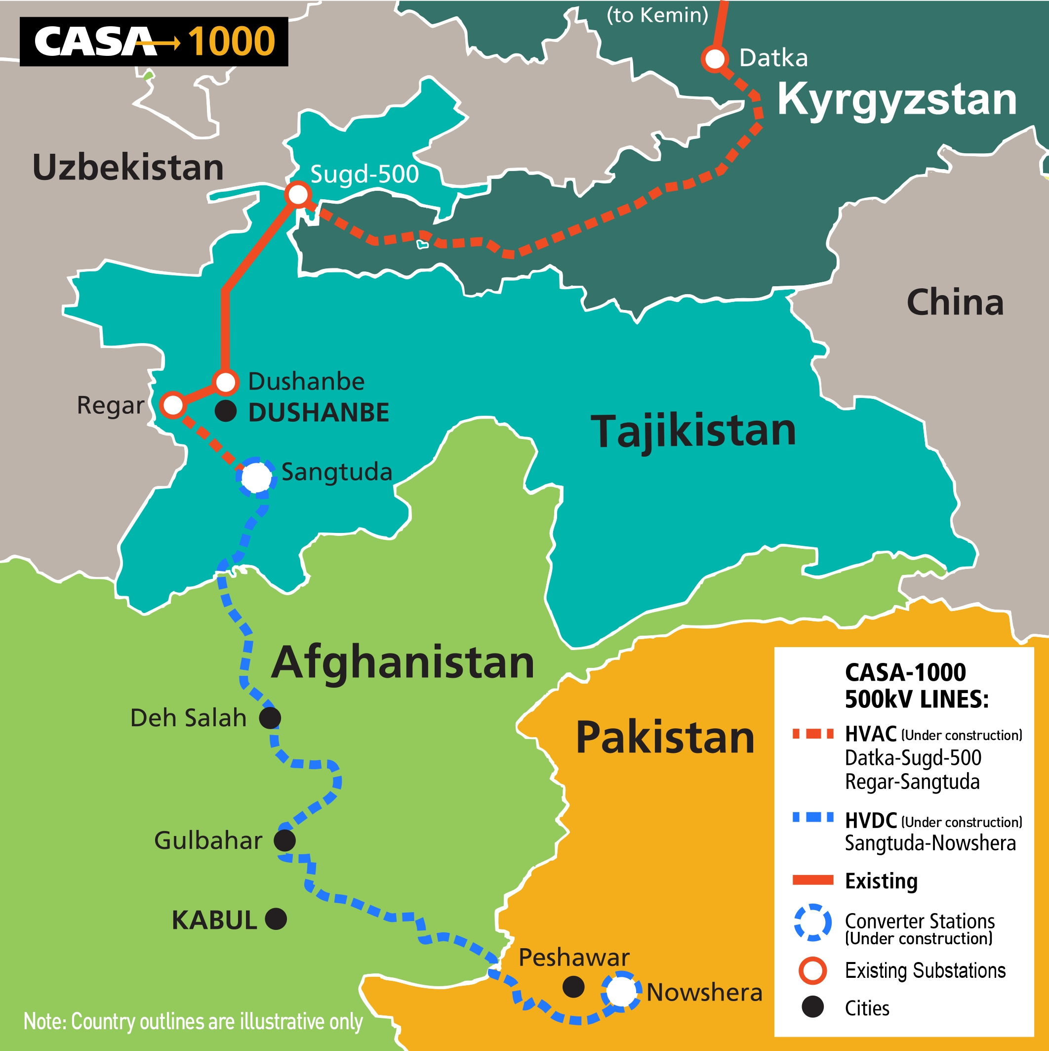
ЦЕНТРАЛЬНО-АЗИАТСКАЯ ЮЖНО-АЗИАТСКАЯ ЛИНИЯ ЭЛЕКТРОПЕРЕДАЧ - CASA 1000
Кыргызстан Таджикистан Афганистан Пакистан
Сангтуда
Датка
Сангд-
500 кВ
Новшера
Высоковольтная линия переменного тока 500 кВ– 477 км – 800 МВт
1300 МВт
Высоковольтная линия постоянного тока 500 кВ – 750 км – 1300 МВт
1300 МВт
Внутренняя сеть переменного тока высокого напряжения Таджикистан
Преобразовательная подстанция переменного/постоянного тока высокого напряжения
Общая стоимость проекта: $1,170 млрд.
Поддержка в реализации проекта,
$30 млн.
Программа поддержки сообщества,
$70 млн.
Экологические
и социальные затраты.
$20 млн.
Инфраструктура передачи электроэнергии,
$801 млн.
Непредвиденные расходы,
$145 млн.
Налоги и интересы,
$104 млн.
Notes:
Страны Центральной Азии - Республика Таджикистан и Кыргызская Республика и страны Южной Азии - Исламская Республика Пакистан и Исламская Республика Афганистан подписали в октябре 2006 года в Душанбе четырехсторонний Меморандум о взаимопонимании по созданию регионального рынка электроэнергии между Центральной и Страны Южной Азии, которые взяли на себя обязательства по созданию необходимой инфраструктуры, а также по купле- продаже электроэнергии в рамках соответствующей институциональной и правовой базы.
Линия электропередачи 500 кВ переменного / постоянного тока соединит энергосистемы Кыргызстана, Таджикистана, Афганистана и Пакистана. Он будет экспортировать до 1300 МВт в Пакистан и Афганистан.

Slide 16
ВЫГОДЫ ОТ ОСВОЕНИЯ ВОДНО-ЭНЕРГЕТИЧЕСКИХ РЕСУРСОВ
ИСПОЛЬЗОВАНИЕ ВОЗОБНОВЛЯЕМЫХ ИСТОЧНИКОВ ЭНЕРГИИ, КОТОРОЕ СООТВЕТСТВУЕТ КОНЦЕПЦИИ «ЗЕЛЕНОЙ ЭКОНОМИКИ»
ЗАЩИТА ОТ СЕЛЕЙ И НАВОДНЕНИЙ И СМЯГЧЕНИЕ РИСКОВ ЗАСУХ
ПРОИЗВОДСТВО ДЕШЕВОЙ И ЭКОЛОГИЧЕСКИ ЧИСТОЙ ЭЛЕКТРОЭНЕРГИИ
ОБЕСПЕЧЕНИЕ ВОДНОЙ БЕЗОПАСНОСТИ
УСТОЙЧИВОЕ УПРАВЛЕНИЕ ВОДНЫМИ РЕСУРСАМИ
СОКРАЩЕНИЕ ВЫБРОСОВ УГЛЕКИСЛЫХ ГАЗОВ В АТМОСФЕРУ
СБЕРЕЖЕНИЕ ТОПЛИВНЫХ РЕСУРСОВ, КОТОРЫЕ ИНТЕНСИВНО ИСПОЛЬЗУЮТСЯ СЕЙЧАС ДЛЯ ПРОИЗВОДСТВА ЭЛЕКТРОЭНЕРГИИ

Slide 17
Спасибо за внимание!
Улица: ул. Шамси 5/1, 734064, Душанбе, Республика Таджикистан
Тел: Email: Web:
+992 (372) 35-35-66
info@mewr.tj mewr.tj

